Slide 1
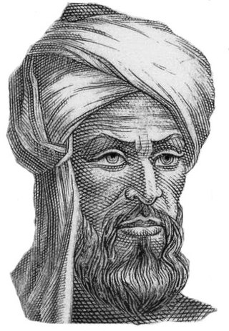
الوحدة الخامسة : الزوايا
(5-2)
قياسات الزوايا
إعداد الأُستاذ: أحمد العطابي

Slide 2



معاييـــــــــــــــــــــــر النجاح
أستطيــــــــــــع أن أطبق فهــــــــــمي لمجموع الزوايا حول نقطة وعلى خــــــــــــــــــــــــط مستقيم وفي مثـــــــــــــــــــــــــــــــــــــــــلث
أستطيع أن وضح مجموع زوايا أي شكــــل رباعي الأضلاع يساوي 360
أستطيع أن أحســـــــب الزوايا الناقصـــة في رباعي الأضـــــــــــــــــلاع

Slide 3
مفـــــــــــــردات الــــــــــــــــدرس
الزاوية حول نقطة
الزوايا على خط مستقيم
زوايا المثلث
رباعي الأضلاع

Slide 4
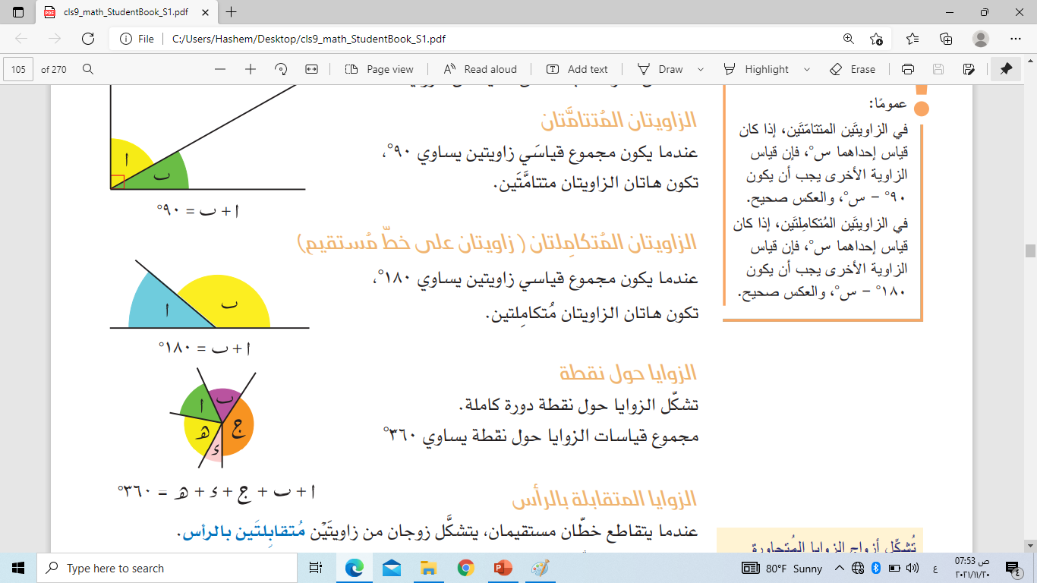
زوايا الخط المستقيم
مجموع قياسات الزَّوايا المرسومة على خط مستقيم يساوي 180
o

Slide 5
الزوايا حول نقطة
مجموع قياسات الزَّوايا المرسومة حول نقطة يساوي 360
o

Slide 6
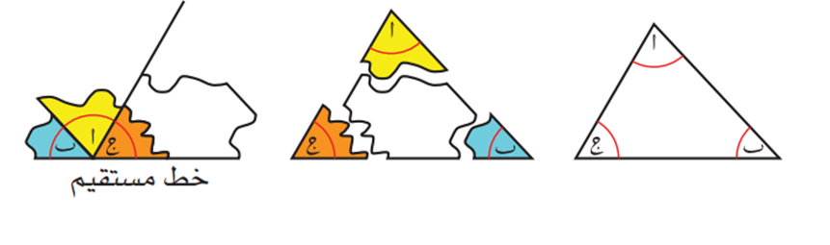
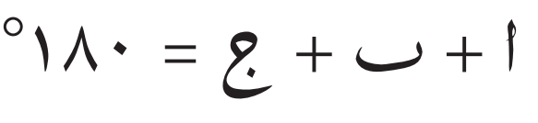
زوايا المثلث
مجموع قياسات زوايا المثلث
=180
o

Slide 7
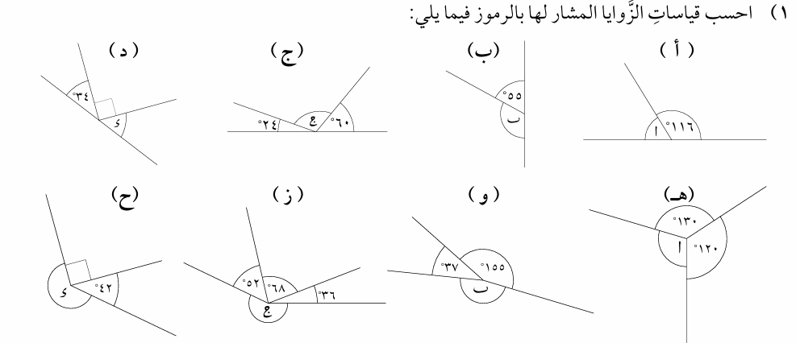
كتاب الطالب ص94

Slide 8
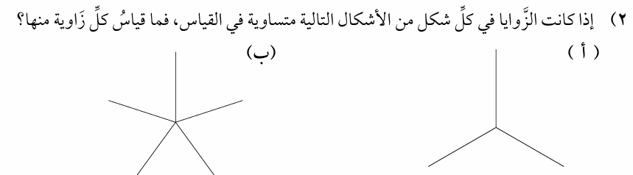
كتاب الطالب ص95

Slide 9
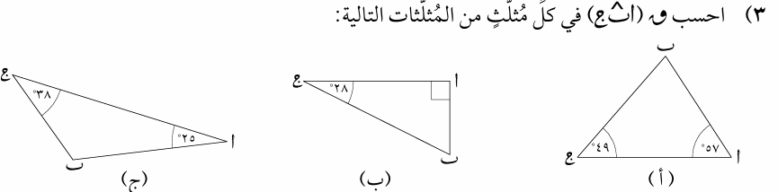
كتاب الطالب ص95

Slide 10
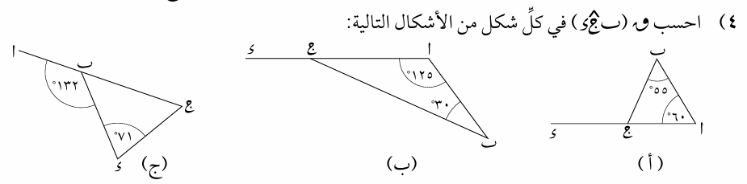
كتاب الطالب ص95

Slide 11
كتاب الطالب ص95

Slide 12
كتاب الطالب ص95

Slide 13
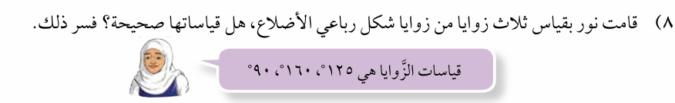
كتاب الطالب ص95

Slide 14
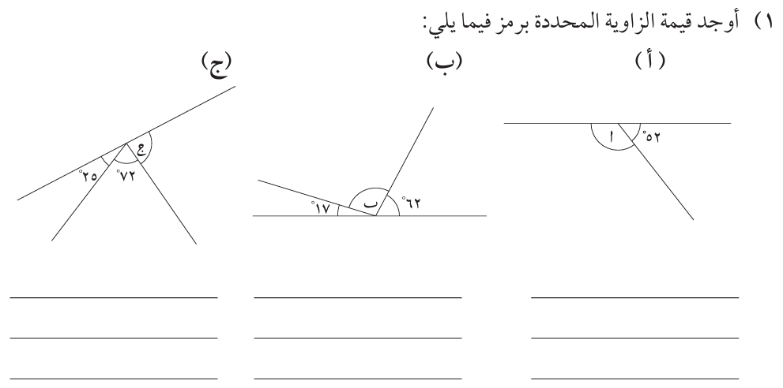
كتاب النشاط ص65

Slide 15
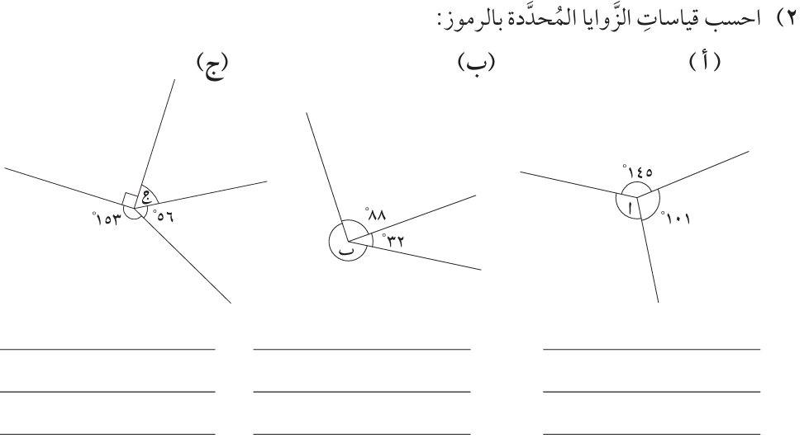
كتاب النشاط ص65

Slide 16
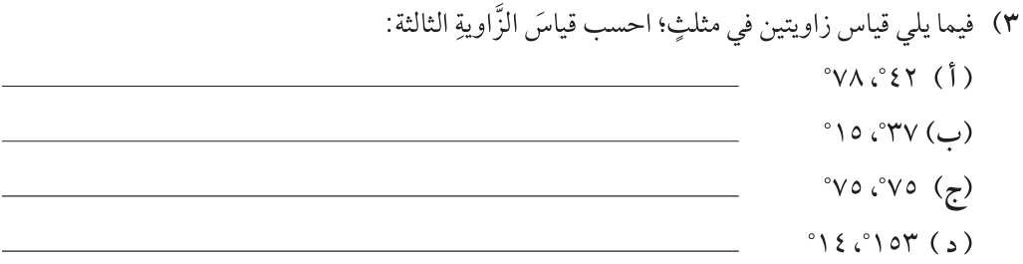
كتاب النشاط ص65

Slide 17
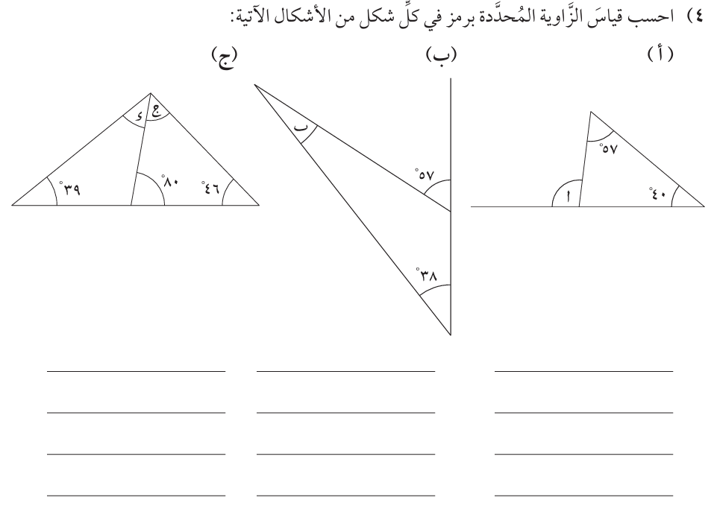
كتاب النشاط ص66

Slide 18
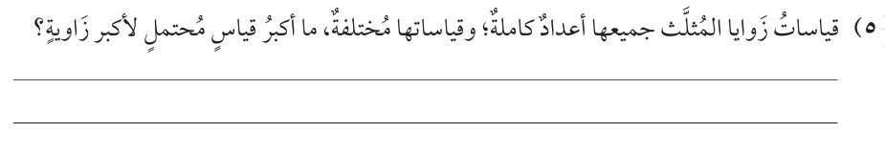
كتاب النشاط ص66

Slide 19
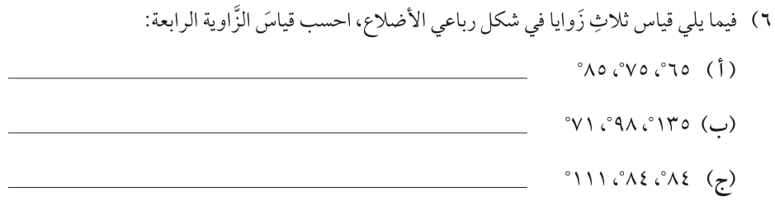
كتاب النشاط ص66

Slide 20
كتاب النشاط ص66

Slide 21
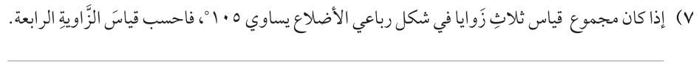
كتاب النشاط ص66

Slide 22
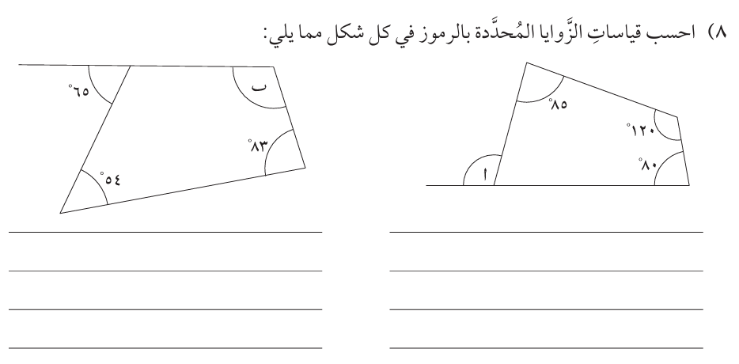
كتاب النشاط ص67

Slide 23
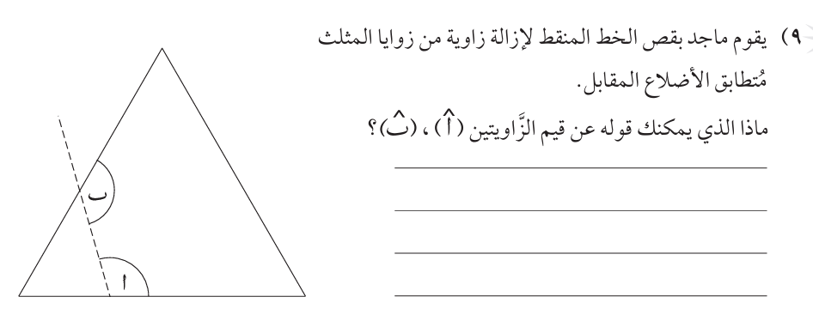
كتاب النشاط ص67

Slide 24
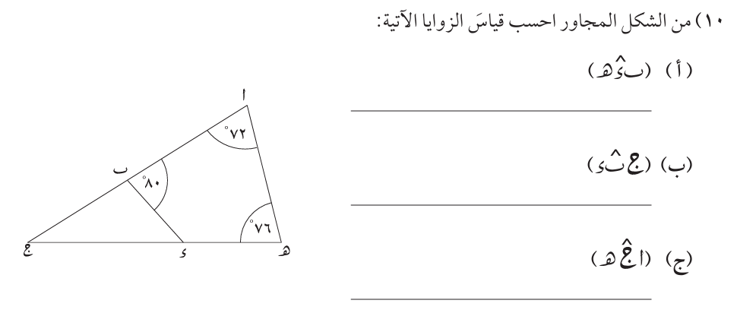
كتاب النشاط ص67

Slide 25
"اللهمّ انفعنا بما علّمتنا، وعلّمنا ما ينفعنا، وزدنا علمًا وبارك لنا فيه"

Slide 26
انتــــــــــــــــــــــــــــــــهى الــــــــــــــــــــــــــــدرس

